Slide 1

Tiết 16. Bài 16 VẼ TRANG TRÍ
TRANG TRÍ BÌA LỊCH TREO TƯỜNG

Slide 2

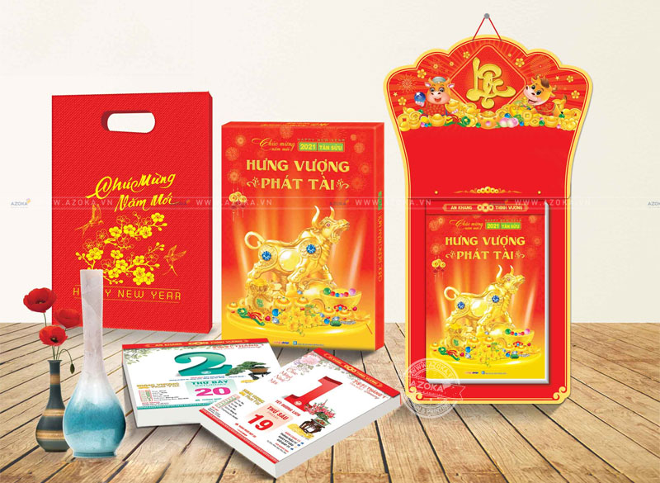
I. Quan sát nhận xét. Một số mẫu bìa lịch khác nhau

Slide 3
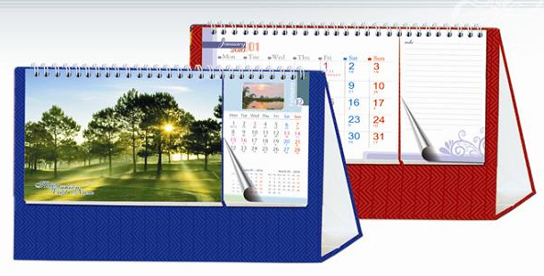
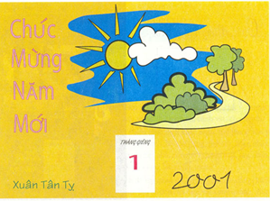
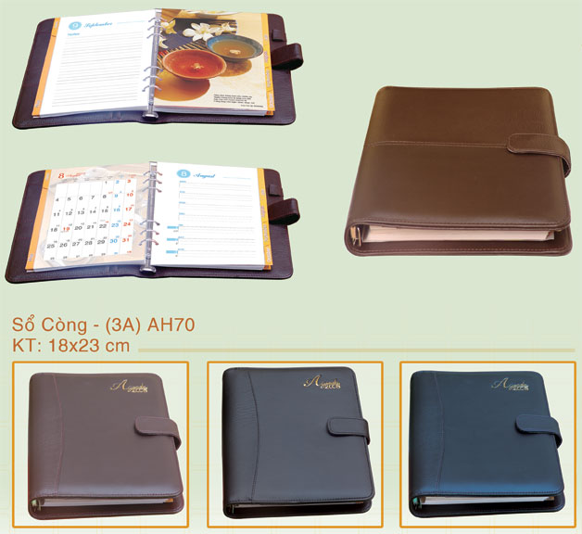

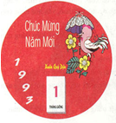
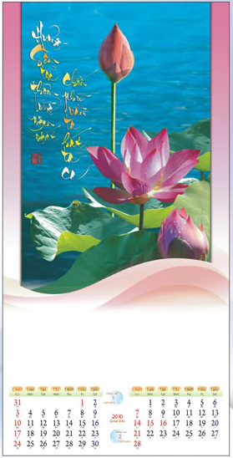
Bài 16: TRANG TRÍ BÌA LỊCH TREO TƯỜNG

Slide 4
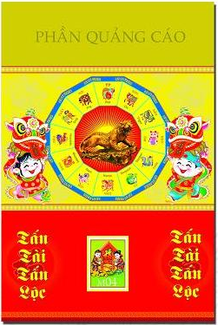
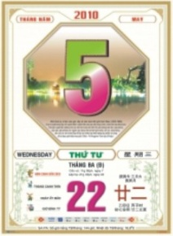
Tiết 18 - Bài 18: TRANG TRÍ BÌA LỊCH TREO TƯỜNG
I. Quan sát, nhận xét:
Nêu các loại lịch mà em biết?
Chúc Mừng Năm Mới
2010
- Có nhiều loại lịch khác nhau:
+ Lịch treo tường
+ Lịch để bàn
+ Lịch cá nhân (lịch bỏ túi) …
MT 7

Slide 5
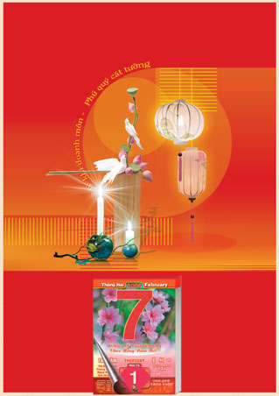
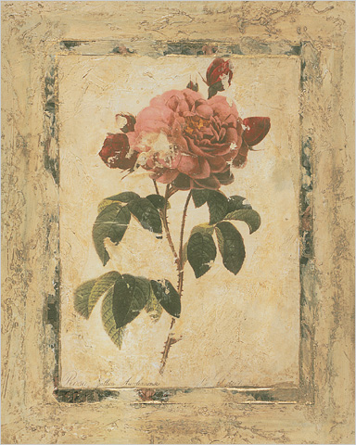
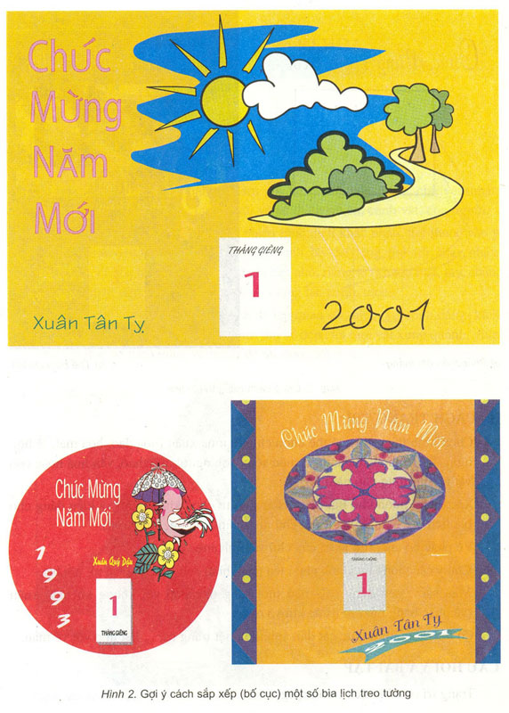

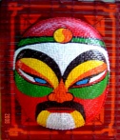




câu hỏi
(H): Hình dáng chung của bìa lịch thường được thể hiện ntn?
+ Hình chữ nhật, hình vuông, hình tròn …
Chuùc Möøng Naêm Môùi
Chúc Mừng Năm Mới
2
0
2
1
2
0
2
1
Tháng 1
Chúc mừng
Năm mới
TÂN
SỬU

Slide 6



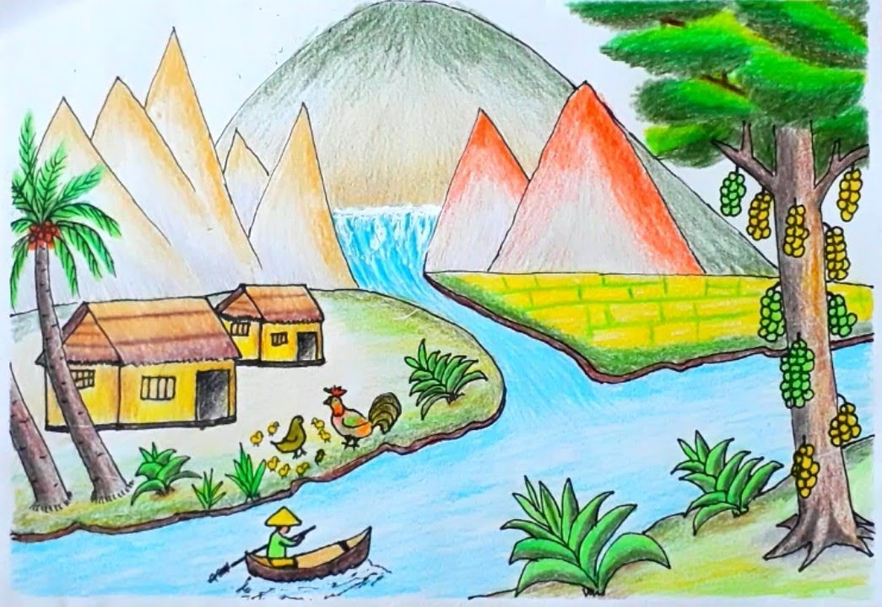
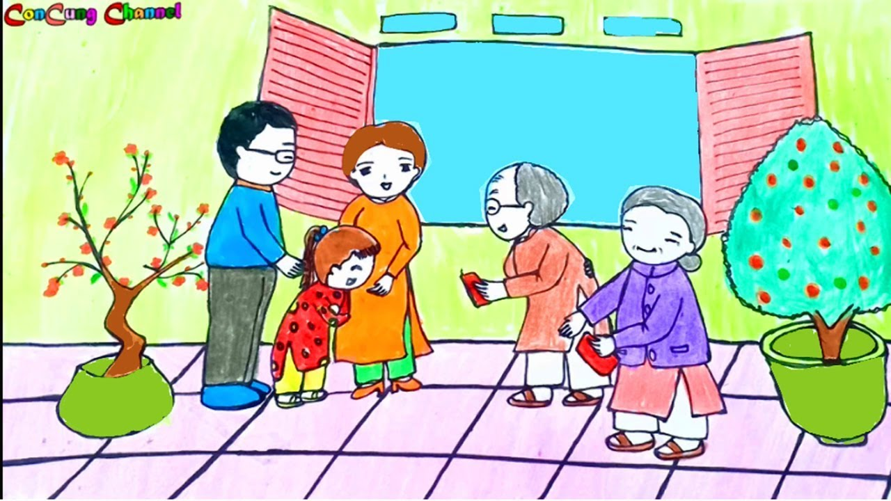
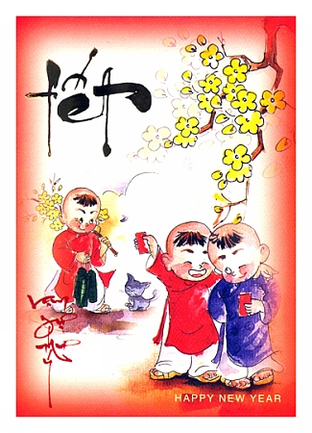
(H): Chủ đề của bìa lịch thường là những gì?
+ Chủ đề hoa và các hình ảnh về mùa xuân, tranh phong cảnh, các con giáp biểu tượng cho năm...

Slide 7

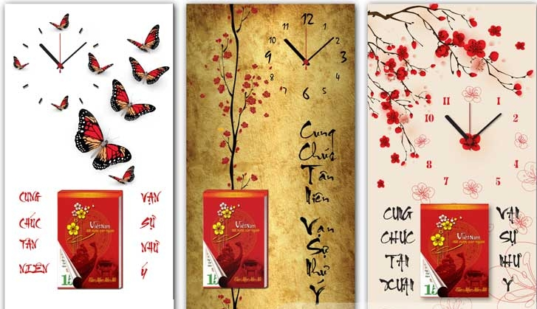
(H): các hình ảnh trên bìa lịch như thế nào?
+ Sinh động, hấp dẫn.

Slide 8

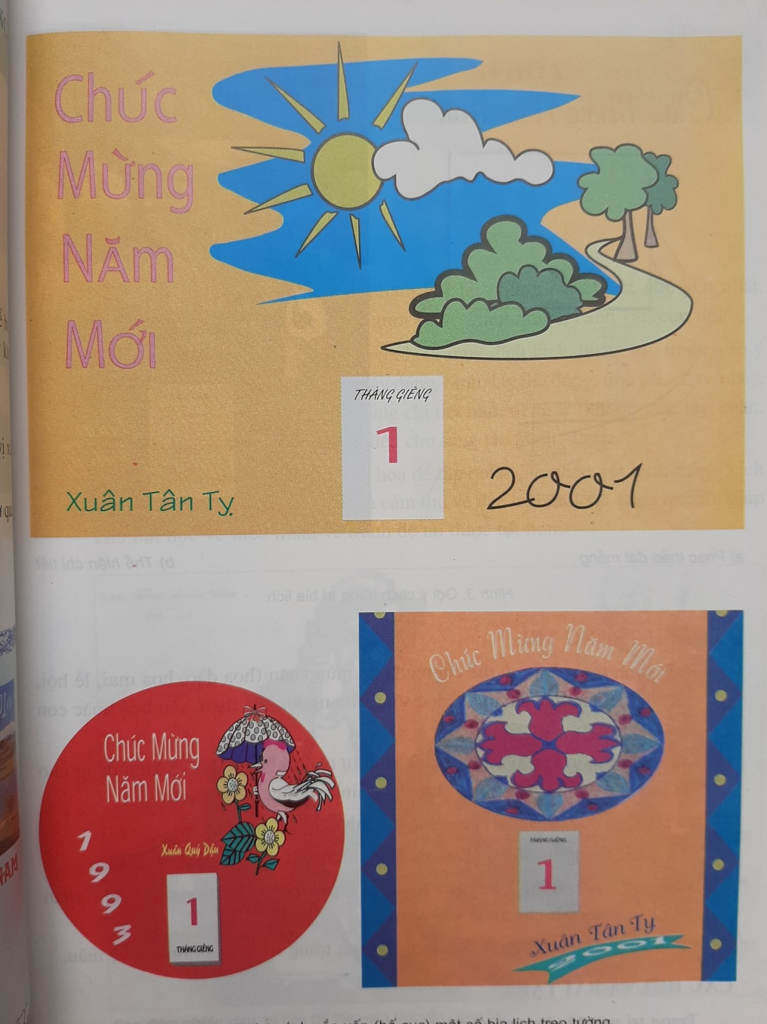
(H): Cách sắp xếp vị trí của tranh ảnh các dòng chữ trên bìa lịch ntn?
+ Tùy vào khuôn khổ bìa lịch mà lựa chọn cách sắp xếp cho phù hợp.

Slide 9
Hình ảnh
I. Quan sát, nhận xét:
- H×nh d¸ng cña b×a lÞch treo t­êng
(H): Bố cục của bìa lịch gồm có mấy phần?
+ Gồm có 3 phần chính: Hình ảnh, chữ, lịch ghi ngày tháng.
Chữ
Chữ,
Số
Lịch xem ngày tháng

Slide 10

I. Quan sát nhận xét.
- Bìa lịch có nhiều kiểu dáng và hình thức trang trí khác nhau.
- Trên bìa lịch thường có 3 phần chính như: + Phần hình ảnh
+ Phần chữ
+ Phần lịch

Slide 11

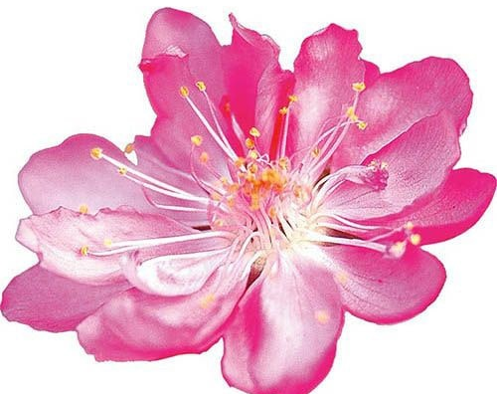


II. Cách trang trí 1. Chọn hình trang trí: Theo chủ đề hoa

Slide 12
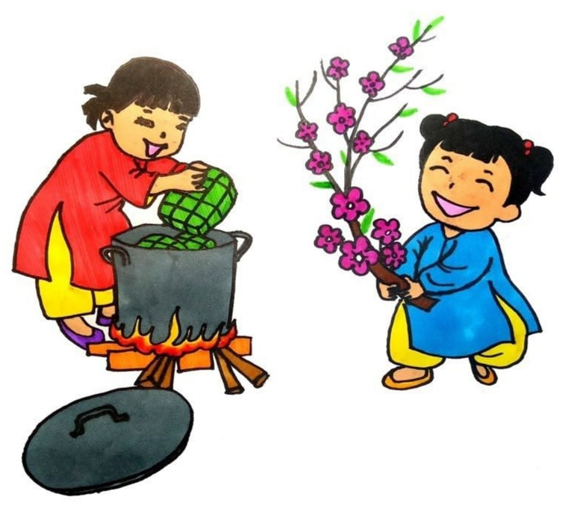
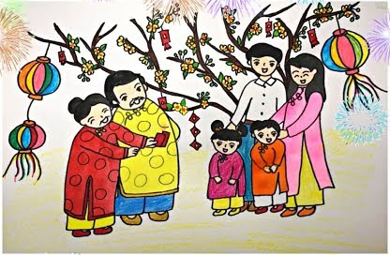
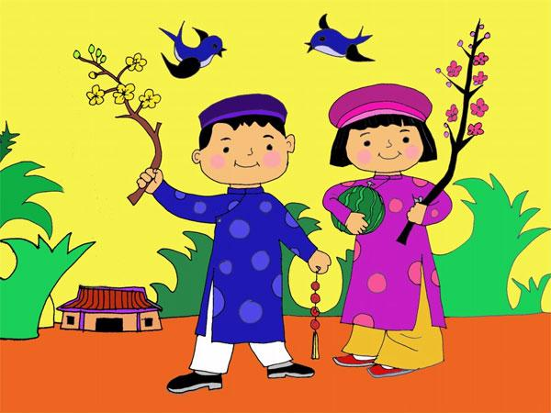
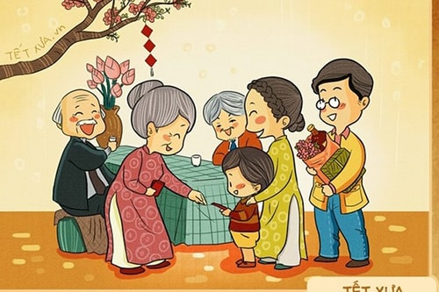
Hoặc hình ảnh về ngày tết và mùa xuân

Slide 13
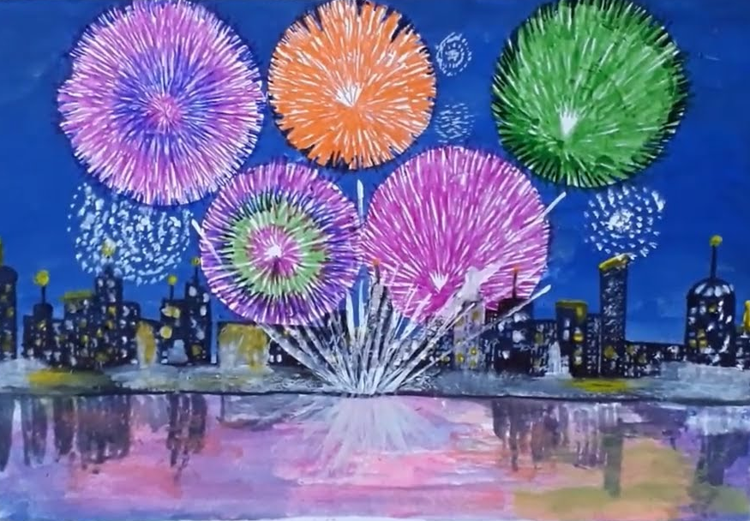
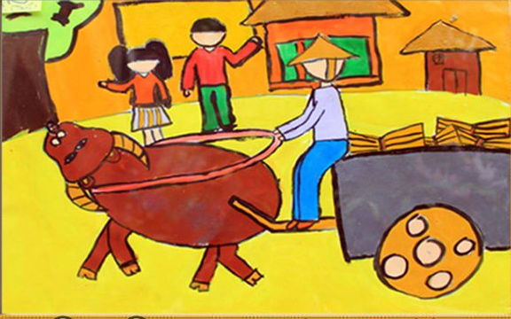
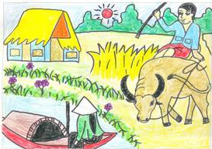
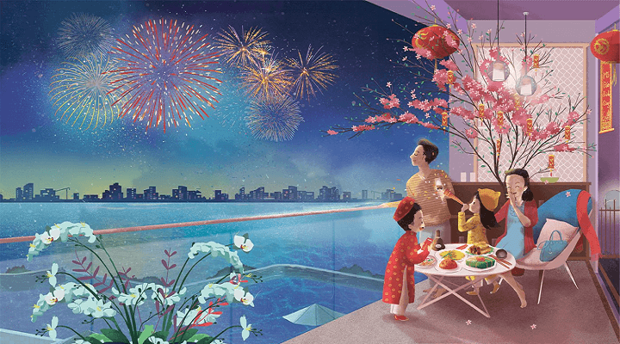
Chủ đề phong cảnh

Slide 14
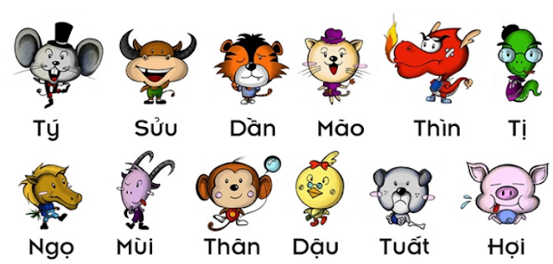
Con vật tượng trưng cho năm

Slide 15
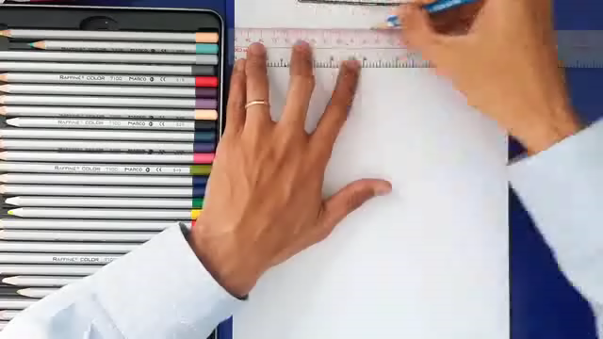
II.Cách trang trí:

Slide 16
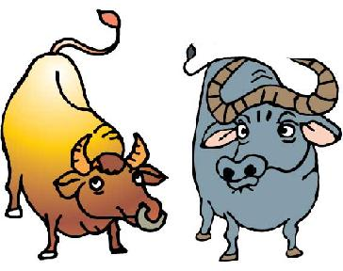
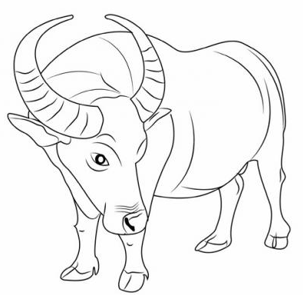
Con vật tượng trưng cho năm
II.Cách trang trí:
B1: Chọn hình trang trí
2021
Xuân Tân Sửu

Slide 17
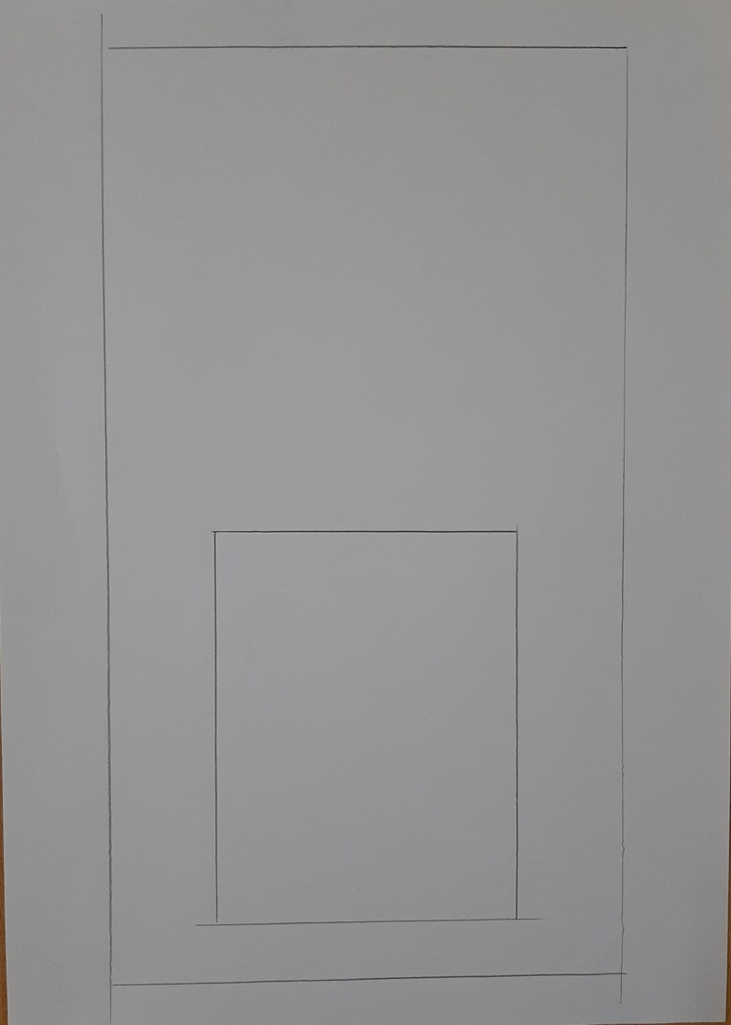
2. Xác định khuôn khổ bìa lịch

Slide 18
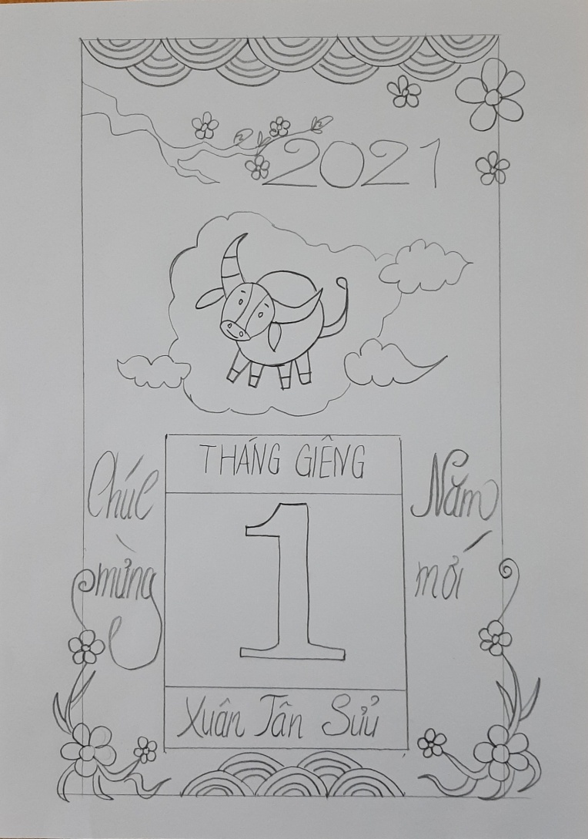
3, Vẽ phác bố cục, tìm vị trí của chữ và hình ảnh.

Slide 19
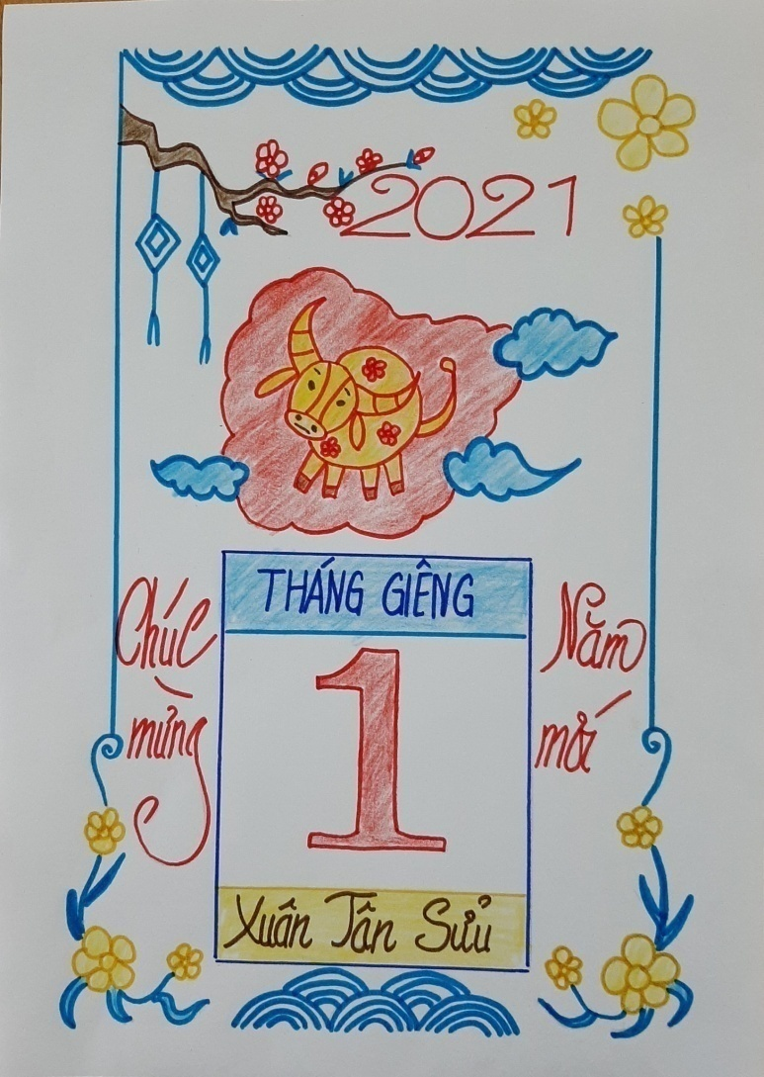
4. Vẽ màu tươi sáng, phù hợp với không khí xuân

Slide 20
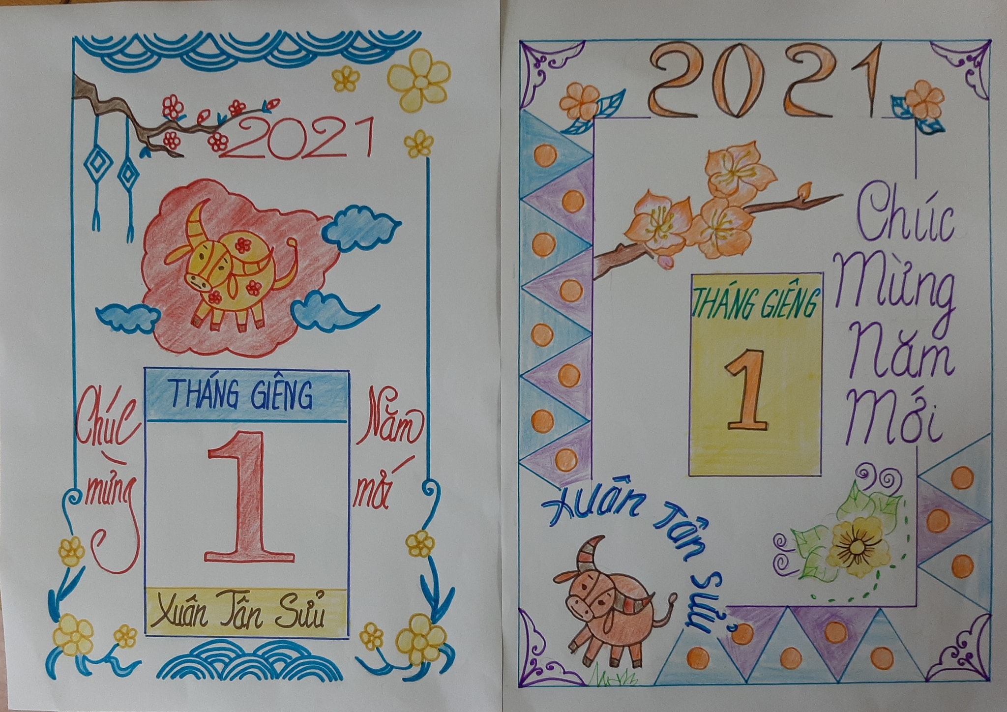
Các bước vẽ tranh

Slide 21
II. Cách trang trí.
1, Chọn hình trang trí.
2, Xác định khuôn khổ bìa lịch.
3, Vẽ phác bố cục, tìm vị trí của chữ và hình ảnh.
4, Vẽ màu: tươi sáng, phù hợp với không khí đầu xuân.

Slide 22
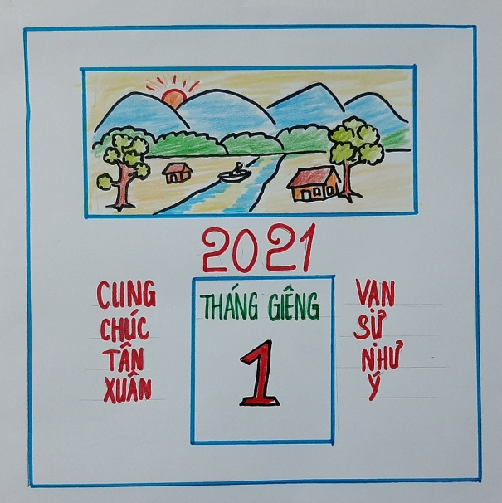
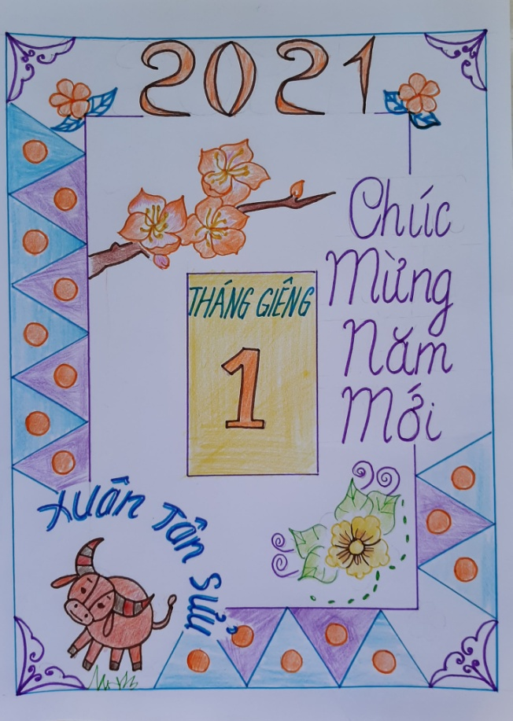

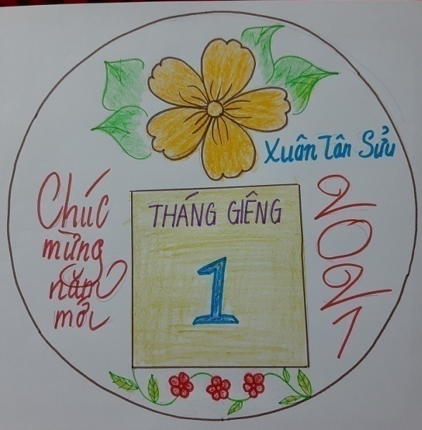
Tham khảo các mẫu vẽ trang trí

Slide 23
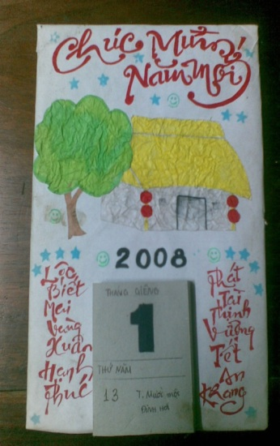
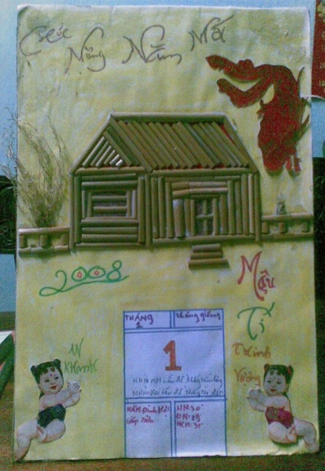
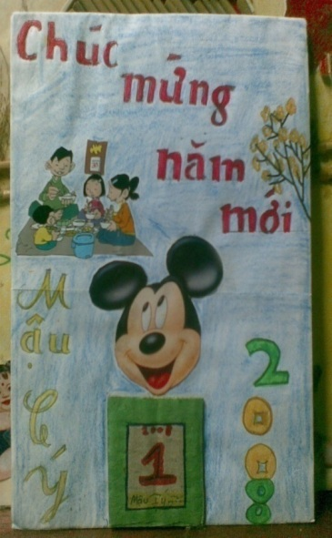
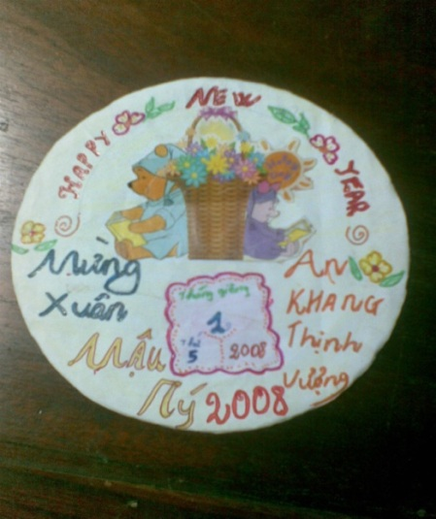
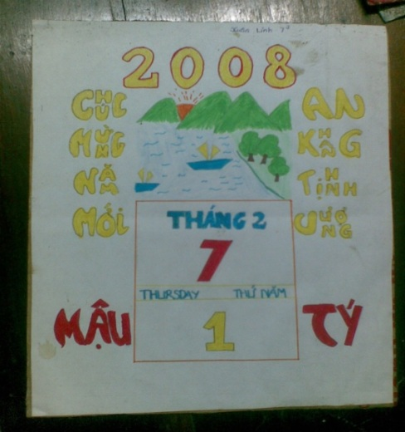

Bài Vẽ Tham khảo

Slide 24
III. THỰC HÀNH
- Em hãy trang trí một bìa lịch theo ý thích.
- Tự chọn nội dung,màu sắc.

Slide 25

Đánh giá kết quả học tập.
- Nhận xét:
+ hình vẽ trang trí
+ Kiểu chữ.
+ Màu sắc.

Slide 26

Dặn dò
- Sưu tầm nhiều loại lịch khác nhau.
- Hoàn thiện bài vẽ ở nhà (nếu chưa xong).
- Chuẩn bị cho bài sau.

